Slide 1
ИНФОРМАЦИЯ ДЛЯ УЧАСТНИКОВ
ALPIKA FREERIDE 2 * FWQ
#AFAF2020 #ALPINDUSTRIA #FWQ

Slide 2
ПАРТНЕРЫ

Slide 3
КАРТА КУРОРТА ГАЗПРОМ «АЛЬПИКА».
Зона соревнований: Салымовский цирк
Канатная дорога – старт в районе отм.2250м, финиш в районе отм.1700м
Здание канатной дороги Альпика: Аккредитация райдеров - магазин «Альпиндустрия» (2 эт)
Встречи райдеров, лекции и вечеринки – бар Мюнхаузен (3 эт)

Slide 4
Добро пожаловать в Красную Поляну
ПРОГНОЗ ПОГОДЫ НА ЧЕТВЕРГ
Облачность - возможен туман
Видимость - плохая, идет снег 0,5-1,8 мм в час до 17:00
Ветер 1 м/с север/северо-восток
Температура воздуха @ 2250m (высшая точка) -12 градусов
ПРОГНОЗ ПОГОДЫ НА ПЯТНИЦУ
Облачность преимущественно без облаков
Видимость хорошая
Ветер 1 м/с север/северо-восток
Температура воздуха @ 2200m (высшая точка) -10 -14 градусов

Slide 5
ОБЯЗАТЕЛЬНОЕ СНАРЯЖЕНИЕ
Лавинный щуп и лопата в рюкзаке
Лавинный датчик с заряженными батареями, закрепленный на теле
Защита спины
Шлем
Стартовая манишка
Датчик RECCO
ПРОВЕРКА ПЕРЕД СТАРТОМ:
Проверка лавинного датчика+ RECCO + снаряжения @ перед выходом на старт
Участник без вышеупомянутого снаряжения на старт не допускается, в протокол заносится DNS (Did Not Start).

Slide 6
ОБЯЗАТЕЛЬНОЕ СНАРЯЖЕНИЕ: ДАТЧИК RECCO
Как работает технология RECCO и почему это часть обязательного снаряжения?
Система RECCO это второй способ обнаружить попавшего в лавину в случае, если лавинный датчик по каким то причинам не обнаруживается (плохой сигнал, помехи от сигнала телефона или других устройств, сели батарейки, положение датчика и тд.)
Лавинный датчик при этом обязателен к использованию во время соревнования и катания и датчики RECCO не являются заменой, а являются дополнительным устройством для поиска
Датчики RECCO не требуют питания и специального включения.
Датчик RECCO – это небольшая антенна , которая может быть обнаружена устройством поиска RECCO detector используемым професиональными спасателями.
Устройство поиска RECCO излучает радиолокационный сигнал, похожий на вспышку маяка. Когда сигнал достигает датчика RECCO, он возвращается на устройство поиска.
НА СОРЕВНОВАНИЯХ:
FWT и RECCO AB снабжают участника (если у него еще нет датчика на одежде или снаряжении) датчиком RECCO
Получите датчик RECCO, если у вас его нет на снаряжении.
Закрепите датчик на шлеме. (Важно: очистите поверхность и приклеивайте датчик при комнатной температуре).
Проверка датчиков RECCO будет перед стартом

Slide 7
СУДЕЙСТВО
КРИТЕРИИ СУДЕЙСТВА FWT:
Линия, Флюидность, Air & Style, Техника, Контроль
Судьи:
Во время мероприятия (кроме непосредственно заездов) судьи готовы ответить на вопросы по судейству и прокомментировать ваши проезды!
Судья FWT Бенджамин Калмел (FRA), Head judge
Вероника Сорокина (RUS)
Павел Львов (RUS)
Александр Харитонов (RUS)
Виталий Михайлов (RUS)
Виктор Захарин (RUS)

Slide 8
5 КРИТЕРИЕВ СУДЕЙСТВА FWT
Line
Сложность линии / Использование рельефа vs пропуск препятствий / крутизна уклона / Оригинальность линии / Управление снежными массами
Флюидность
Как быстро райдер адаптируется к рельефу/ Возможно ли ехать быстрее/ Проезд без остановок = райдер осознает где находится в течение всего проезда / Динамика проезда
Air & Style
Как райдер заходит на прыжки/ Размер прыжков / Что райдер происходит во время прыжка/ Приземления / Стиль
Техника
Превосходная техника владения снарядом и техничные мощные повороты vs проскальзывания, боковые соскальзывания
Контроль
Райдер контролирует весь проезд/ Равновесие vs отсутствие равновесия/ управление скоростью

Slide 9
ПРОЦЕДУРА СТАРТОВ
Будьте заблаговременно на старте!! Будьте готовы к старту.
Падения
Если вы в порядке, помашите руками
Если вам нужна помощь, не двигайтесь, маршал или доктор к вам подъедет
NS (No Score)
Если у вас отстегнулась лыжа (или сноуборд) вы получаете NS (No score – Нет очков).
Соберите сввое снаряжение или дождитесь маршала с вашим снаряжением, и двигайтесь вниз простейшим путем!
Вам не допускается двигаться по запланированной линии

Slide 10
СОРЕВНОВАТЕЛЬНЫЙ СКЛОН
Склон: Салымовский цирк
Уклон: 25°- 45°
Экспозиция: восточная
Высоты: 2228m – 1730m
Перепад высот: 498 m
СНЕЖНЫЕ УСЛОВИЯ
ожидается свежий снег до 80 см поверх уплотнившегося холодного снега
в средней части возможна глубокая полка от траверса в Шумихинский цирк
возможны фрагменты обрушившихся карнизов

Slide 11
Как попасть на просмотр склона:
ПРОСМОТР СКЛОНА ПРОИЗВОДИТСЯ ВИЗУАЛЬНО. Проезды по соревновательному склону до стартов запрещены.
Как попасть на просмотр и старт:
Встреча с судьями и гидами на посадке на первую очередь канатной дороги Альпика К1 на отм. 550м у касс в 7:50
Подъем по канатным дорогам К1, К2, К3, К4, К5 до «Приюта ветров», отм.2256м
Спуск по трассе 12 вместе с судьями
Подъем на старт на отм.2256м «Приют ветров», спуск по трассе 12 300 м, пеший подьем по дороге по хребту
КАРТА КУРОРТА доступна по ссылке https://polyanaski.ru/resort/map/

Slide 12
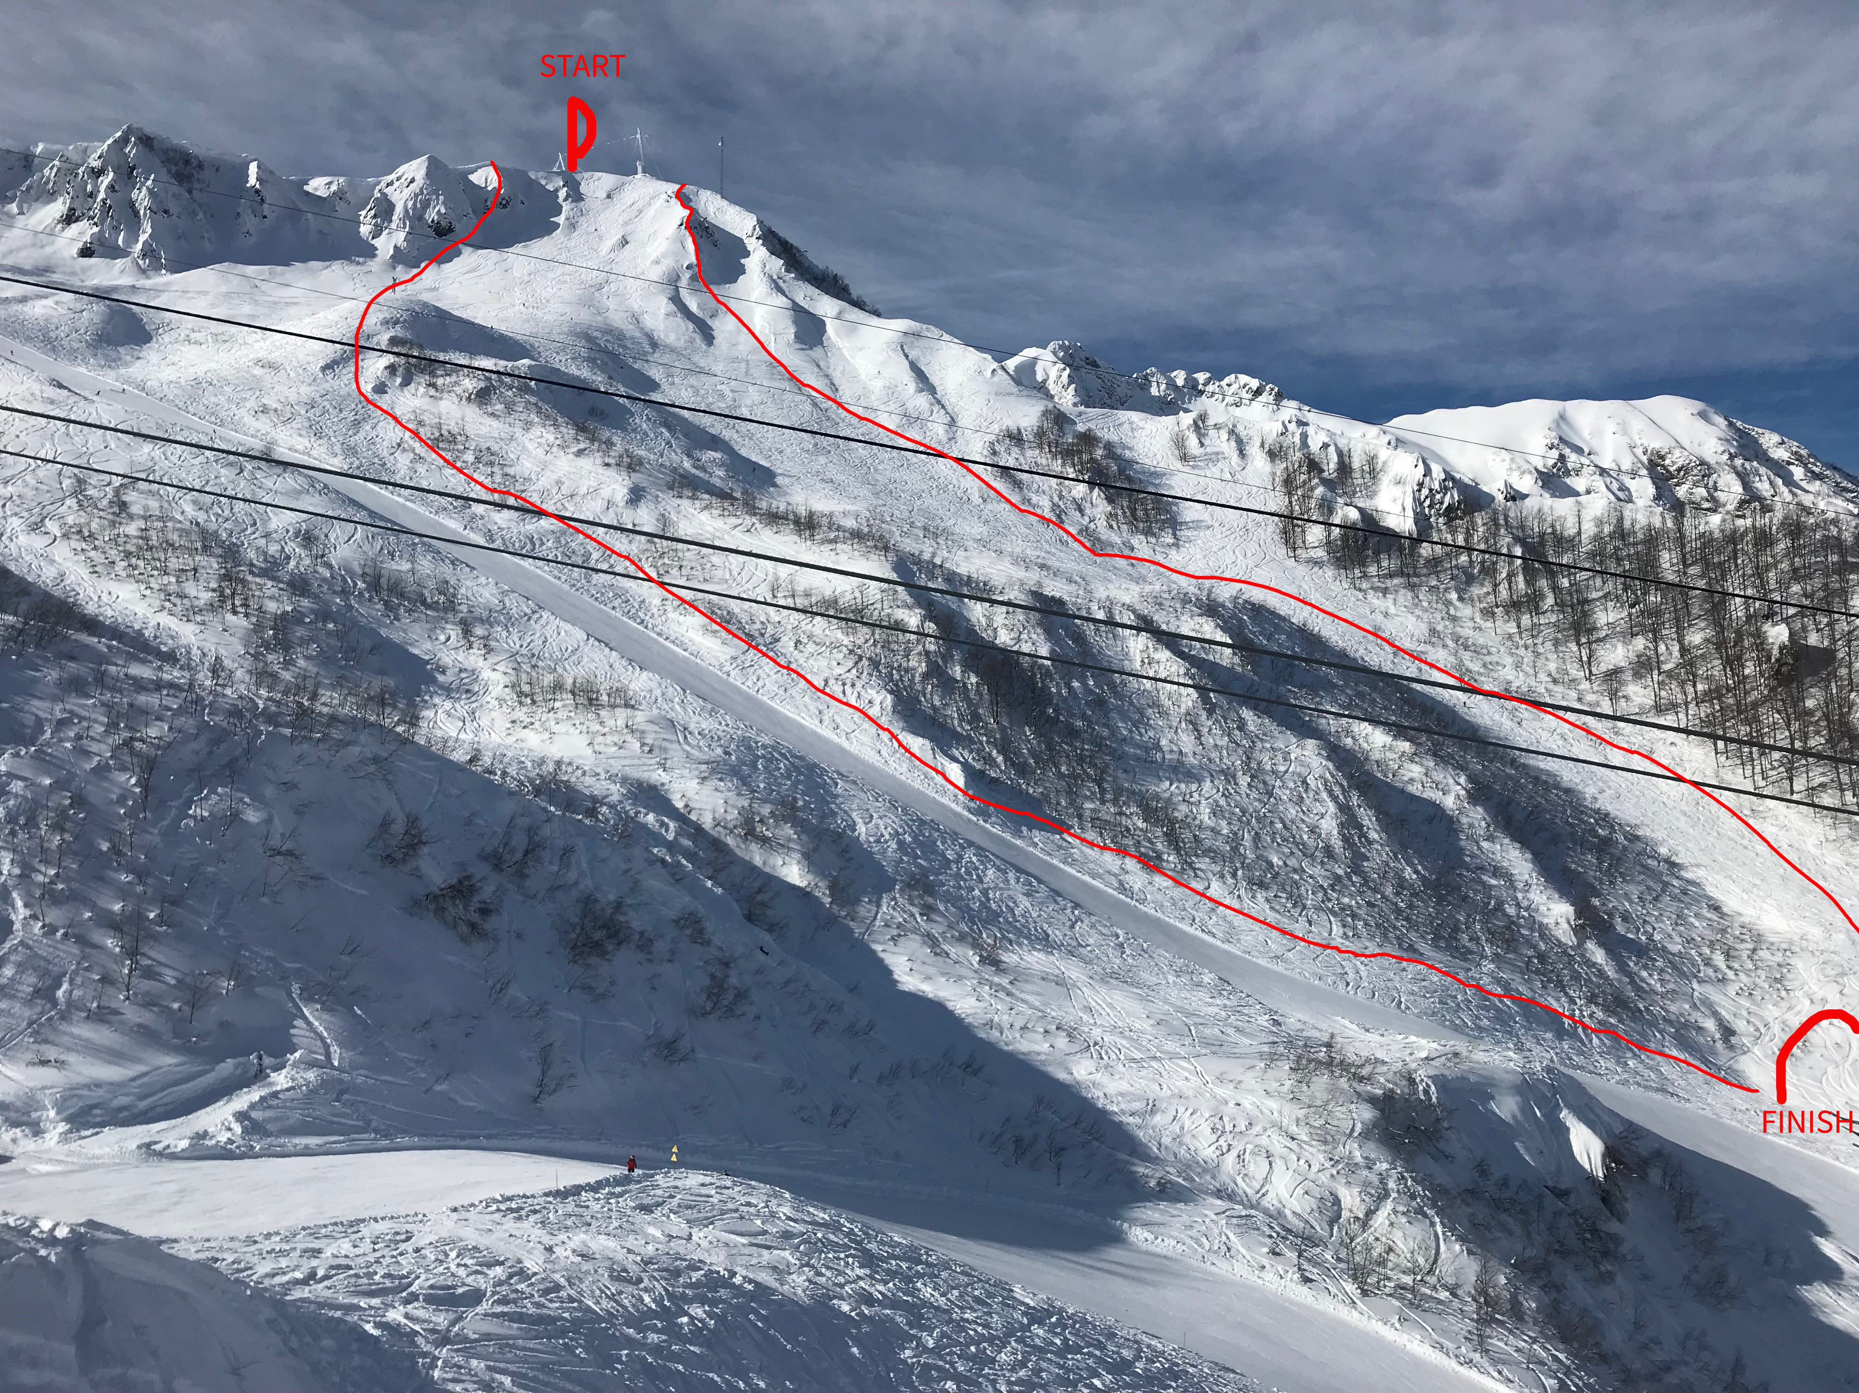
СКЛОН квалификации: Салымовский цирк
VENUE PICTURES

Slide 13
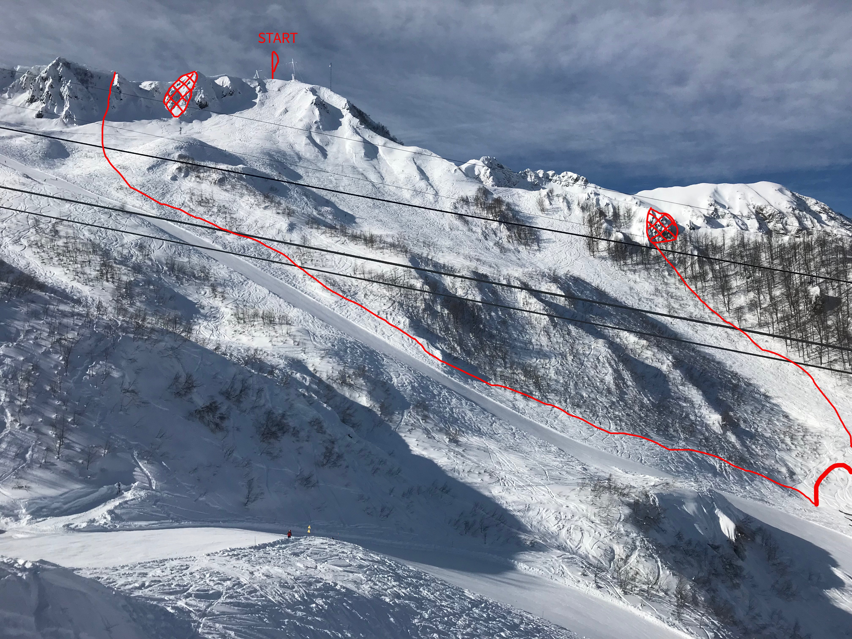
Склон финала:
VENUE PICTURES

Slide 14
ПРОГРАММА
12 февраля
18:00 - Райдерс митинг (FWQ)
Что будет: брифинг участников, раздача стартовых номеров, представление организаторов и спонсоров
Место встречи: бар Мюнхгаузен, 2 этаж на нижней станции "Альпика" ГТЦ "Газпром«
20:00 - Презентация The North Face FUTURELIGHT™
Место встречи: бар Мюнхгаузен, 2 этаж на нижней станции "Альпика" ГТЦ "Газпром«
20:30 - Лекция: как выигрывать FWQ
Что будет: Гриша Корнеев поделится секретами успеха на соревнованиях по фрирайду
Место встречи: бар Мюнхгаузен, 2 этаж на нижней станции "Альпика" ГТЦ "Газпром"
21:00 - Apre-ski вечеринка
Место встречи: бар Мюнхгаузен, 2 этаж на нижней станции "Альпика" ГТЦ "Газпром«
13 февраля
09:00 - мастер-класс Лавинная безопасность
14:00 - мастер-класс - Техники ски-тура и ски-альпинизма
19:00 - Мастер-класс по оказанию первой помощи
Место встречи: помещение ресторана на 3 этаже на нижней станции "Альпика" ГТЦ "Газпром»
21:00 - Apre-ski вечеринка. Тема: история кубков России по фрирайду
Место встречи: бар Мюнхгаузен , 2 этаж на нижней станции "Альпика" ГТЦ "Газпром"

Slide 15
ПРОГРАММА
14 февраля
08:30 - Просмотр трассы Alpika Freeride by Alpindustria 2*
Место встречи: уточняйте на брифинге
10:00 - Возможная квалификация Alpika Freeride by Alpindustria 2* (по погоде)
Место встречи: уточняйте на брифинге
19:00 - Лекция: Безопасность в горах
Место встречи: помещение ресторана на 3 этаже на нижней станции "Альпика" ГТЦ "Газпром"
Проводит Гид-преподаватель IFMGA Jimmy Odén
21:00 - Apre-ski вечеринка. Тема: лыжи DPS и все что с ними связано.
Место встречи: бар Мюнхгаузен , 2 этаж на нижней станции "Альпика" ГТЦ "Газпром"
15 февраля
10:00 - Финал Alpika Freeride by Alpindustria 2*
Место встречи: уточняйте на брифинге
19:00 - Подведение итогов, торжественное награждение
Место встречи: площадь на выкате нижней станции "Альпика" ГТЦ "Газпром"
21:00 - Заключительная вечеринка в стиле AFAF
16 февраля
Запасной день в случае сдвига по погодным условиям
10:00 - возможное групповое восхождение на скитуре на одну из вершин.
Место встречи: нжняя станция "Альпика" ГТЦ "Газпром"

Slide 16
SOCIAL MEDIA
Мы зависим от вашей активности в социальных сетях по продвижению культуры фрирайда и соревнований FWQ
Просим вас репостить в ваших аккаунтах Instagram/Facebook насколько это возможно: фото, начало трансляции, видео…
Делитесь своими эмоциями, а также упоминайте наши аккаунты и официальные хэштеги #FWQ20 #AFAF2020 #ThisIsFreeride #Alpindustria
Instagram : @freeskifest
Все видео будут доступны на канале АльпИндустрия в YouTube

Slide 17
ВАЖНАЯ ИНФОРМАЦИЯ
Для участников доступны комплексные обеды по цене 450 руб в баре Мюнхаузен с 15:00 ежедневно
Участники использующие съемку на GoPro своих проездов, могут передать свои записи Полине Поповой в telegram @polina_afaf для последующего монтажа
Носите с собой стартовую манишку всегда!!!
Если вы хотите дать интервью для трансляции или последующего использования, свяжитесь с Полиной Поповой и предоставьте краткую информацию о себе

Slide 18
ПОРЯДОК СТАРТОВ
Квалификационный заезд:
SNOWBOARD WOMEN / SKI WOMEN
SNOWBOARD MEN / SKI MEN
Финальный заезд (допускается 15 лыжников, 5 лыжниц, 15 снобордистов и 5 сноубордисток - ориентировочно)
SNOWBOARD WOMEN / SKI WOMEN
SNOWBOARD MEN / SKI MEN

Slide 19
ВОПРОСЫ?

